Slide 1
综合法与向量法视角下的 计算问题——线面角
南京市秦淮中学
柏寿俊

Slide 3
归纳点拨：利用综合法求空间线面角一定注意“作角、证明、计算”是完整统一过程，缺一不可． (1)线面角的求法：找出斜线在平面上的射影，关键是作垂线，找垂足，要把线面角转化到一个三角形中求解．
涉及有关距离、体积等问题，可以通过线面位置关系的证明，进一步确定几何体的情况，利用等积关系进行．
（2）利用向量法求线面角
通过平面的法向量来求，即求出斜线的方向向量与平面法向量所夹的锐角或钝角的补角，取其余角就是斜线与平面所成角。
设线面所成角为θ，斜线的方向向量为a,平面的法向量为n 则 sinθ=|cos<a,n>|

Slide 4
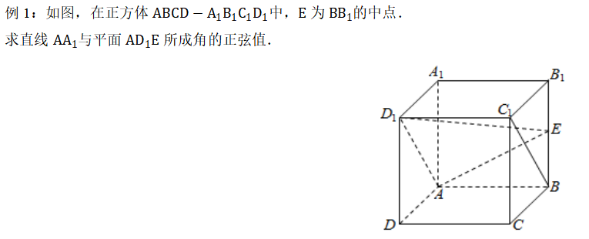
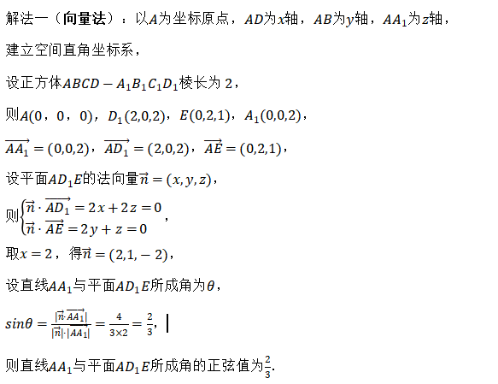
例题精讲
解法二（等体积法）V_{A1-AD1E} =V_{E-AA1D1}

Slide 5
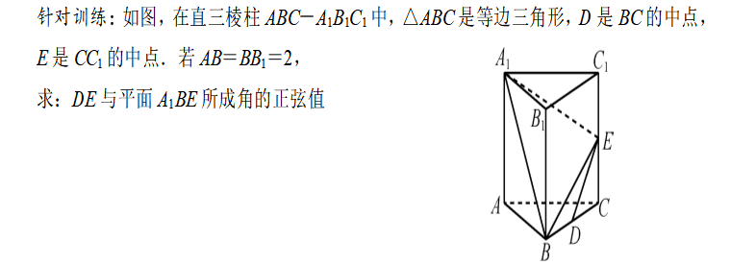

Slide 6
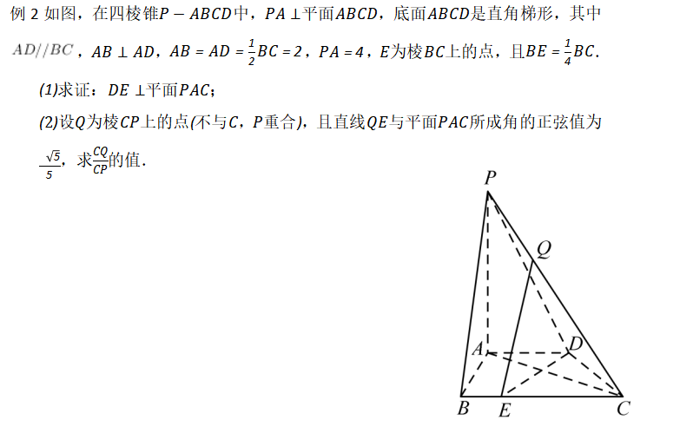
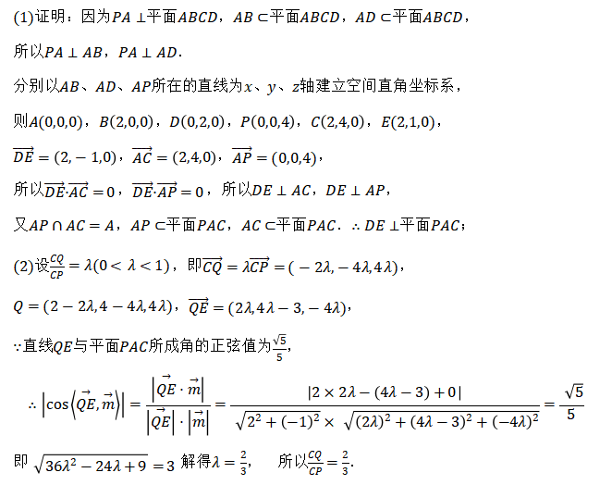

Slide 7
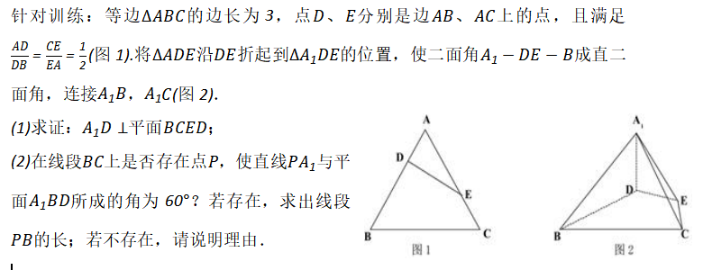

Slide 8
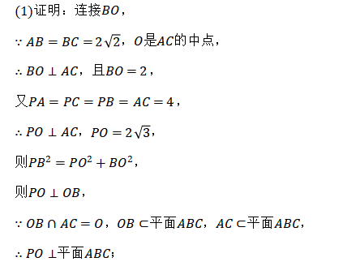

Slide 9
总结：利用综合法求空间线面角一定注意“作角、证明、计算”是完整统一过程，缺一不可． (1)线面角的求法：找出斜线在平面上的射影，关键是作垂线，找垂足，要把线面角转化到一个三角形中求解．
涉及有关距离、体积等问题，可以通过线面位置关系的证明，进一步确定几何体的情况，利用等积关系进行．
（2）利用向量法求线面角
通过平面的法向量来求，即求出斜线的方向向量与平面法向量所夹的锐角或钝角的补角，取其余角就是斜线与平面所成角。
设线面所成角为θ，斜线的方向向量为a,平面的法向量为n 则 sinθ=|cos<a,n>|

